Slide 1

加
油

Slide 2

一、最初的梦想
目录
二、保持良好的心态
三、考试注意事项

Slide 3

1
最初的梦想

Slide 4

星辰大海
以梦为马
还记得你们曾经的梦想吗？你们的梦想要实现了吗？
“寒窗苦读”一载春秋，战斗一触即发，向梦想冲刺！

Slide 5


梦想，是对未来的一种期望，指在现在想未来的事或是可以达到但必须努力才可以达到的情况，梦想就是一种让你感到坚持就是幸福的东西，甚至其可以视为一种信仰。

Slide 6
2
保持良好的心态

Slide 7

心态的重要性？
心态表示一个人的精神状态，只要有良好的心态，你就能每天保持饱满的心情。精神打起来，好运自然来。
记住做任何事情一定要有积极的心态。一旦失去他，就跳出去，要学会调整心态，有良好的心态工作就会有方向，人只要不失去方向就不会失去自己。
心态的好坏，在于平常的及时调整和修炼并形成习惯。

Slide 8
调整心态十大方法
强化
自信
不管你现在是成绩拔尖，还是跟别人有一定差距，千万别忘了每天都带着信心起床。不论个人情况怎样，每人都有自己的优势和不足。不管怎样，在考试前夕，对于自己的缺点和不足不要过多自我责备，要多看、多想、多忆自己的长处和潜力，激发自信心。
心理学认为，人的学习生活中，情绪扮演着十分重要的角色，它象染色剂，使人的学习生活染上各种各样的色彩。在迎考复习和考试中，要学会转移情绪，将自己的情绪调整到最佳状态。
在情绪紧张的时候，听听轻音乐，哼哼小调，或伸伸手，弯弯腰，摇摇脖子；或与同学聊聊天，讲讲趣事，幽默幽默。考场上可做做深呼吸、望望窗外。通过这些，调节了心理，优化了情绪。
优化
情绪

Slide 9
调整心态十大方法
自我
减压
临考前降低心理预期目标，不要老想着一定要考100分。
要知道考试只是人生中的一个阶段并不是全部。只要以平常心对待考试，充分发挥了自己的水平就是胜利。若把复习与考试看成一种挑战，会激发自己很快进入状态;把它看成一种锻炼，会以平和的心态投入;把它看成一次机会，会以积极的心态迎接。
自我质辩是心态自我调整的良方之一。比如，有“离考试越近，便越担心自己能力”的忧虑的同学，不妨进行如下自我质辩:
自问:这种担心必要吗?自答:毫无必要，平时自己一向学习认真，虽不十分优秀，但只要认真做好考前准备，正常发挥，这次考试完全可以考好，根本不必为这无端的担心而苦恼。
通过这样自我质辩，心中的担忧也就化解了。
自我
质辩

Slide 10
调整心态十大方法
积极暗示能强化自己的信心，消除烦恼。考生在考前就要根据自己的情况，进行积极暗示，自我打气。“我行，我一定行”。如遇到自己实在解不出的题难题也不要忧心忡忡。从狐狸吃葡萄的故事中我们可以得到启迪，狐狸吃不到葡萄就说葡萄是酸的，这并不是“自欺欺人”，而是“聪明过人”之处。面对一颗自己确实吃不到的葡萄，与其在架下上窜下跳白费力，还不如说这颗葡萄是酸的，另找甜的--自己熟悉的、力所能及的，以长补短，同样可以成功。
积极
暗示
在应对考试时不要把问题想得太复杂和困难了，不要无端地给自己预设困难，让自己还没开始就先怯场了。
只要你别把考试它看得那样神圣，那样高不可攀，你学习起来、应对起来就会轻松多了。
潜心
专注

Slide 11
调整心态十大方法
考前保证充足睡眠，蓄精养锐去迎接考试是非常必要的。心理学家认为，人们如长期处于紧张的工作学习中，大脑中枢会相应建立起紧张思维运作模式，使人能适应紧张的工作学习。如果突然停下无事可干，原来的生物钟就会打乱，心理模式就无从所适，考生会产生失落、不安和心慌等不适的心理现象，所以考生在考前还是按原来正常的作息时间作息。
正常
作息
心理学研究表明:人的表情与人内心体验是相互促进的。笑与自信的体验是一致的，相互促进的，充满信心使人微笑，微笑使人增强信心。考前与考中微笑，内心就会自然滋长自信的体验。考场遇到同学面带微笑，打打招呼就会相互鼓励，遇到监考老师面带微笑，主动问好，老师也自然向考生问好，这样在不经意中就消失对考场的陌生感、紧张感，获得心理上的安全感。
笑对
考试

Slide 12
调整心态十大方法
平常
之心
无论最终考试结果如何，都请同学们保持一颗平常心，古训道:“不以物喜、不以己卑”，保持一颗平常心，坦然面对一切可能发生的事情，那么无论你将来遇到什么样的顺境或逆境，都能够泰然处之，并且最终一定能够收获人生最美好的果实。
当你进入考场感到有些紧张时，不要过分在意，不妨提醒自己，这是完全正常的，学霸也紧张，相信紧张很快就会过去。
考前睡得着是好事，睡不着是常事，也要坦然对待。因为紧张，夜不能寐的事情是常有的。实在不行，放串讲重播，听起来。
即使一夜失眠，对第二天的考试也影响不大，而影响大的倒是自己先乱了方寸，恐惧害怕。
勇于
面对

Slide 13
3
考试注意事项

Slide 14





考前注意事项：
1.调整作息时间，早睡早起养足精神 2.注意饮食健康，忌吃辛辣等重口味食物 3.拒绝长时间学习，适当放松，复习专注查漏补缺 4.准备好相关证件(身份证，准考证等)、符合考场规定的文具 5.提前订好高考住宿处，准备充足

Slide 15
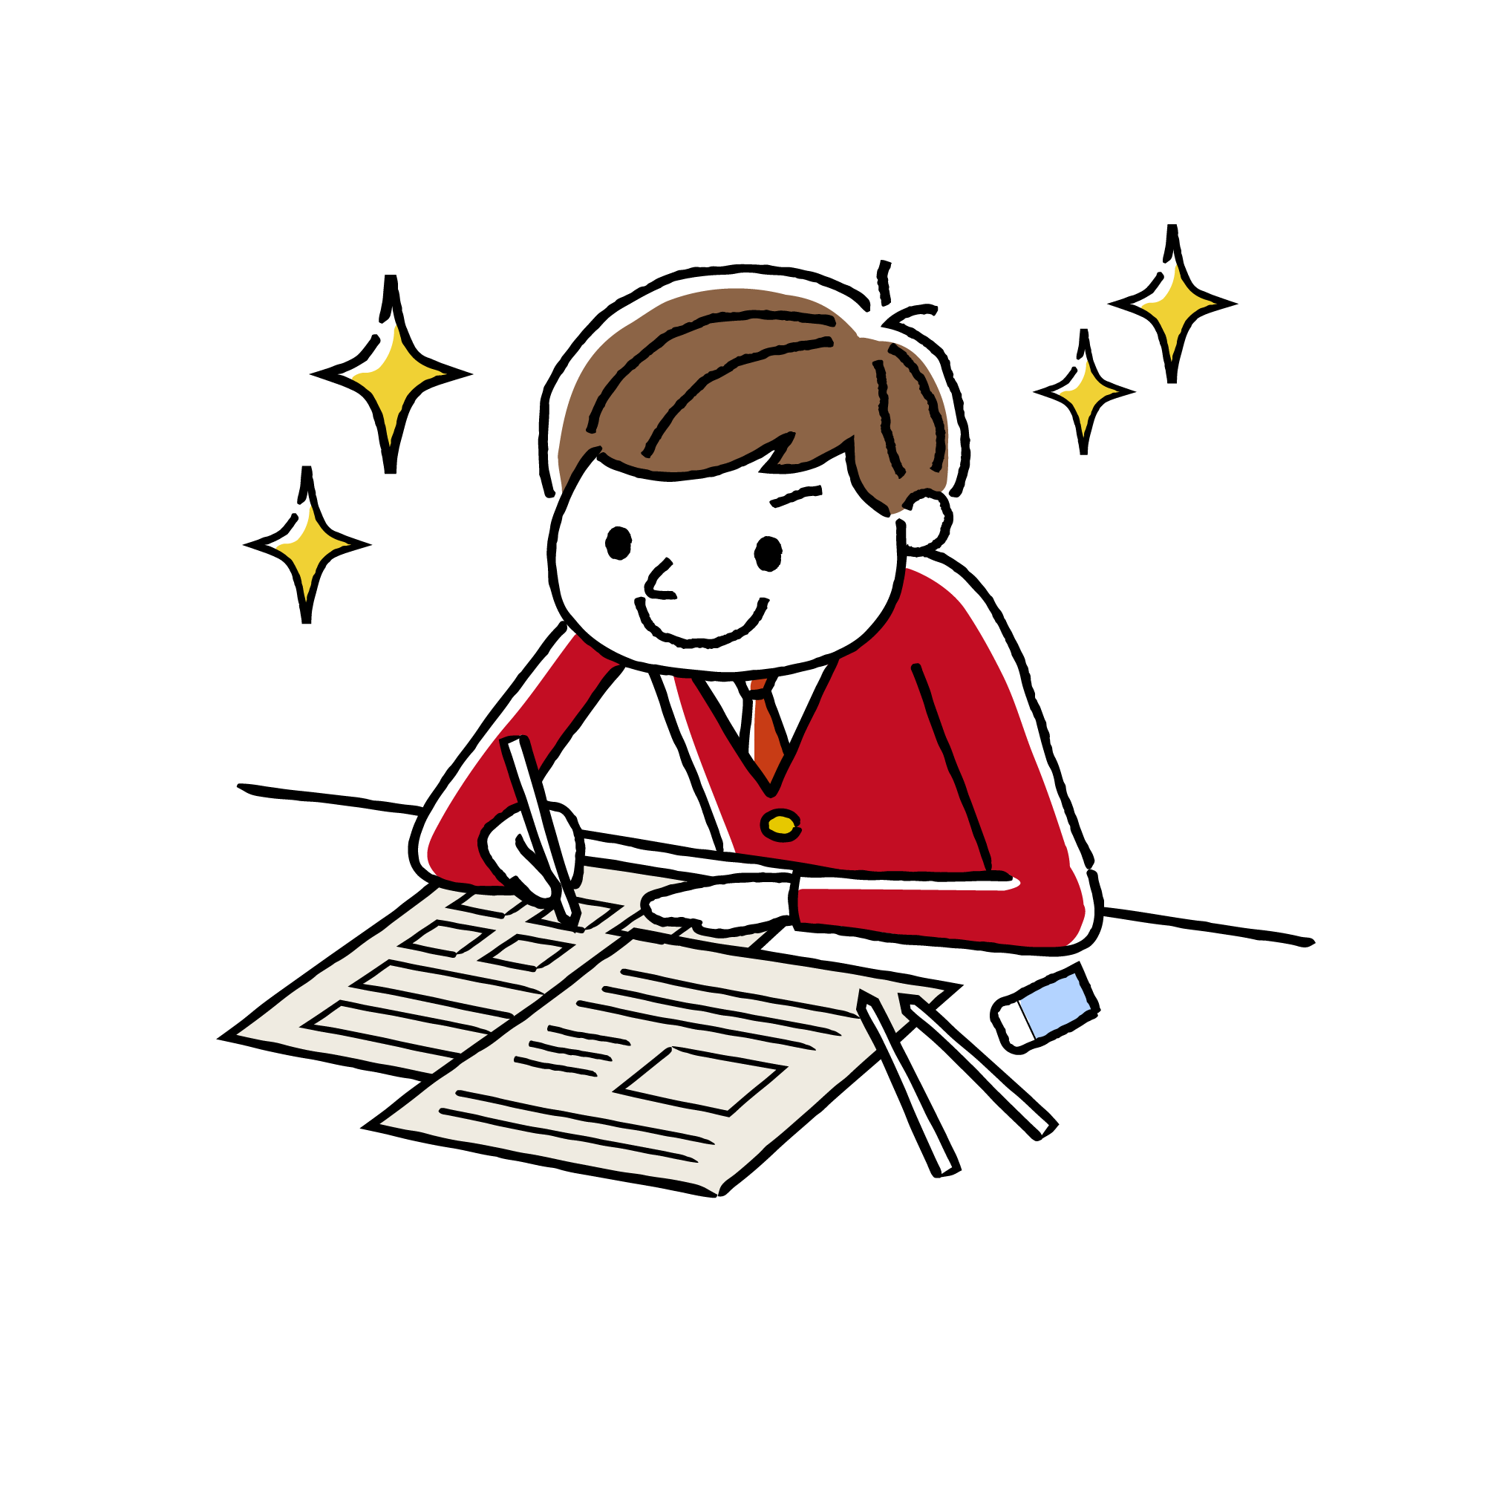
考时注意事项：
1.试卷发下先写名字
2.答完试卷一定记得填涂答题卡，以免时间来不及填涂
3.千万不要在答题卡上把答案写错位置仔细答题，把握好时间
4.尽量少喝水，减少去厕所的次数少喝水
5.考试掌握好节奏，做题可先易后难
6. 试卷有缺页、模糊等问题可以举手示意监考老师，有突发状况也需要及时作出应对和处理等。

Slide 16
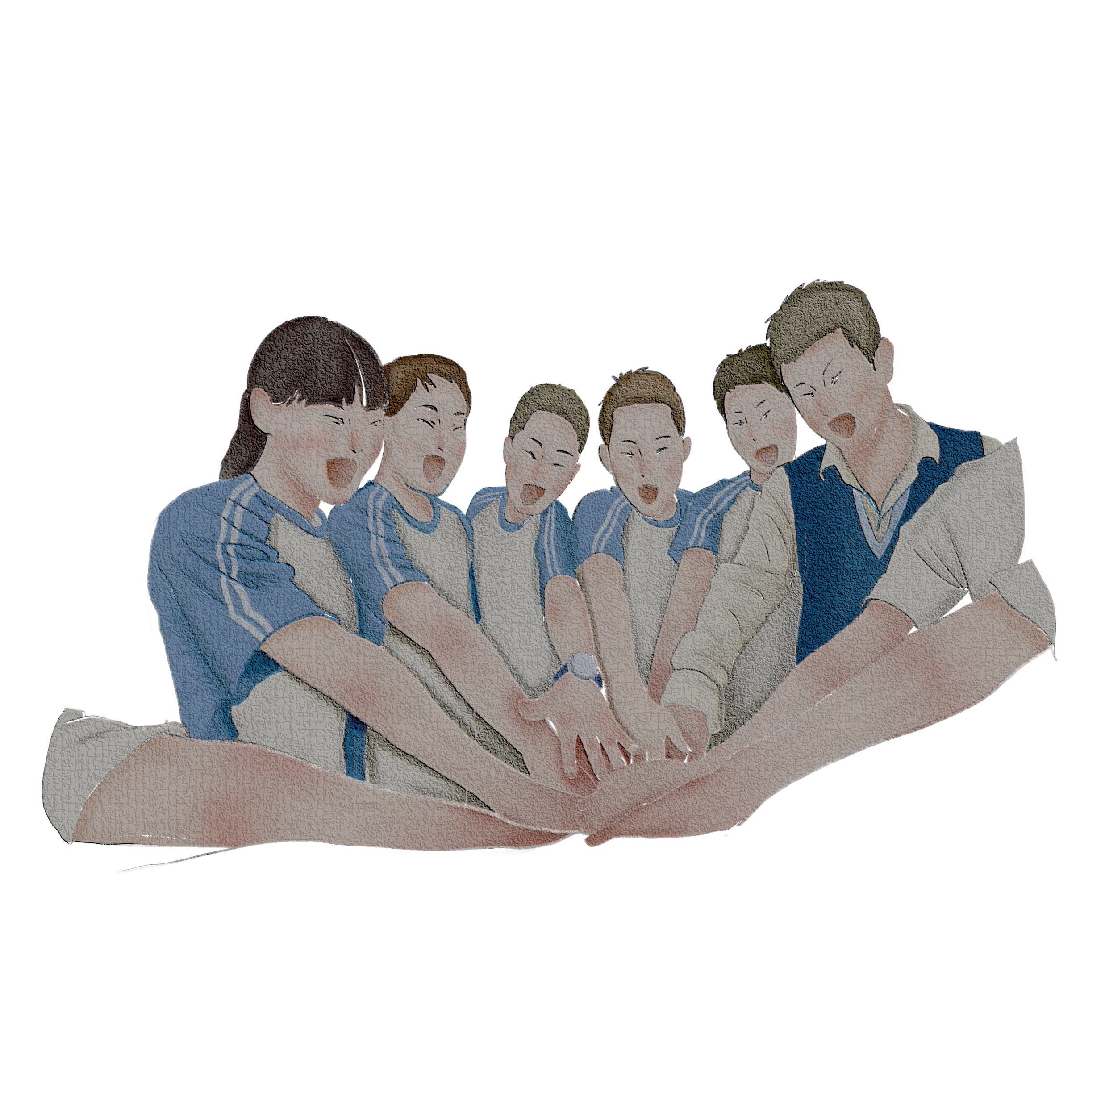
老师的寄语：
考试还剩下7天！
同学们，放手一搏吧！
老师在这里，等你们回来！
加油，我为你们骄傲！

Slide 17


